Slide 1
Ankle – Brachial index (ABI)
= Index kotníkových tlaků

Slide 2
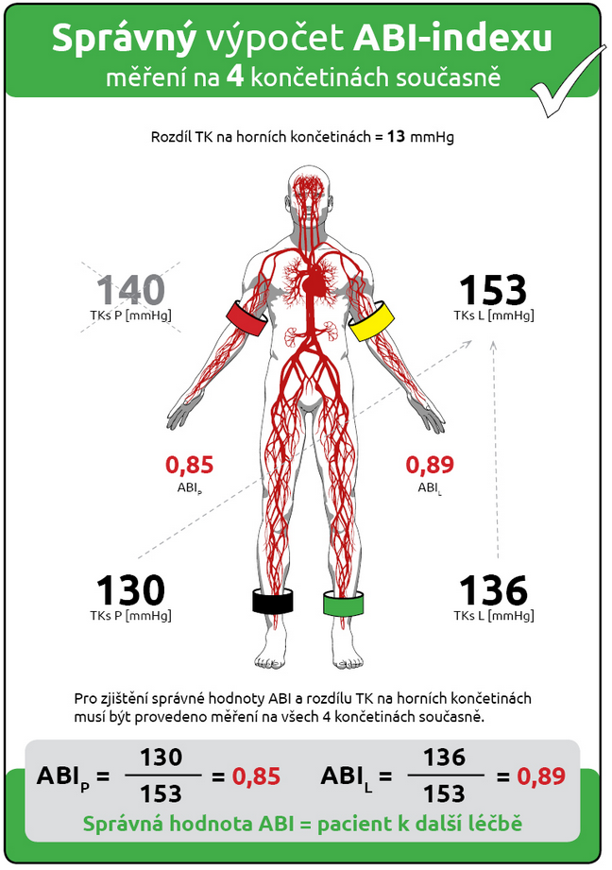
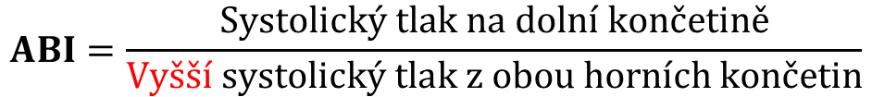
Index kotník – paže (Ankle-Brachial Index)
Index kotníkových tlaků (ABI) je neinvazivní diagnostická metoda dávající informaci o poměru arteriálních tlaků na horních a dolních končetinách.
Za fyziologických předpokladů v poloze vleže má krevní tlak v horních a dolních končetinách stejnou hodnotu.
ABI je rychlý a jednoduchý způsob, jak zjistit onemocnění periferních tepen (peripherial artery disease - PAD), do kterého nejčastěji spadá ischemická choroba dolních končetin - ICHDK.
PAD je běžný oběhový problém, při kterém zúžení tepen snižuje průtok krve končetinami, obvykle dolními. Běžně je způsoben aterosklerózou.
ABI index stanovujeme pro každou dolní končetinu zvlášť.
  normální hodnota ABI indexu je 1 – 1,29
  hraniční hodnota ABI indexu je 0, 91 – 0,99
  jednoznačně patologická hodnota ABI (svědčící pro přítomnost ICHDK) je hodnota pod 0,9.
$$ABI=\frac{Systolický tlak na dolní končetině}{Vyšší systolický tlak z obou horních končetin}$$

Slide 3
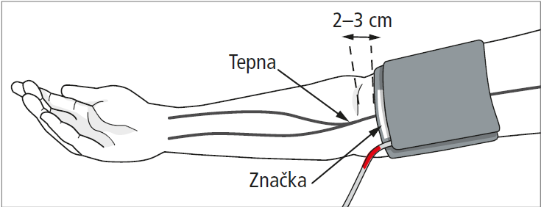
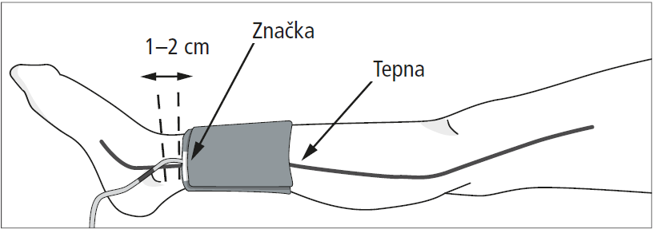
Příprava měření ABI
Měření je nutné provádět u ležícího pacienta, aby byly získány srovnatelné tlakové poměry pro horní i dolní končetiny.
Dolní končetiny nesmí být zkřížené.
Před zahájením měření musí pacient ležet asi 5 minut v klidu.
Jednotlivé manžety nasaďte podle jejich barevného označení na hadicích vzduchových přípojek: červená – pravá paže v nadloktí, žlutá – levá paže v nadloktí, zelená – levá noha nad kotníkem, černá – pravá noha nad kotníkem.
Nadloketní manžety nasazujte tak, aby dolní okraj manžety byl asi 2–3 cm nad loketní jamkou. Manžeta musí být umístěna tak, aby se značka (symbol bílého pruhu) nacházela nad předpokládaným průběhem pažní tepny.
Nasaďte kotníkovou manžetu tak, aby se dolní okraj manžety nacházel asi 1–2 cm nad kotníkem. Manžetu umístěte tak, aby se bílé označení nacházelo nad průběhem a. tibialis posterior.

